Slide 1


阶段性评审汇报
第十组汇报
https://github.com/1023097618/hahashop
汇报人：王恩宇 陈君熠 徐嘉 黄自丹
时间：2024年10月17日

Slide 2
PPT模板 http://www.1ppt.com/moban/
目
01
项目总计划
项目迭代期以及目标定义
02
录
03
项目成品展示以及最新计划
contents
04
个人成果汇报

Slide 3
Part 01
项目总计划

Slide 4
项目迭代概览
迭代划分：本项目共分为2个迭代周期，具体如下：
· 迭代1: 2024年9月19日-2024年10月9日
· 迭代2: 2024年10月10日-2024年10月17日

Slide 5
当前项目进度
项目总体进度为100%
估算依据：
维度 | 权重 | 完成情况
需求 | 20% | 已完成
代码 | 45% | 已完成
构建 | 20% | 已完成
部署 | 5% | 已完成
运行 | 10% | 已完成

Slide 6
Part 02
项目迭代期以及目标定义

Slide 7
项目迭代以及目标定义
第一迭代期目标定义：
- 需求分析：完成需求规格说明书的编写
完成人：黄自丹
完成时间：10月4日
成果物：需求规格说明书文档
- 功能性需求：完成登录、发布商品、冻结商品、撤下商品、查看意向购买人信息
查看商品信息以上6个功能，以及所涉及到的数据库与表的设计。
完成人：王恩宇+陈君熠+黄自丹
完成时间：10月8日
成果物：源代码.zip文件
- 测试：完成上述6个功能测试，并撰写相关缺陷报告
完成人：徐嘉
完成时间：10月9日
成果物：源代码.zip文件&缺陷报告文档

Slide 8
项目迭代期以及目标定义
第二迭代期目标定义：
- 完成卖家修改密码、买家注册功能，以及前端页面优化
完成人：王恩宇+陈君熠
预计完成时间：10月13日
成果物：源代码+可运行页面
- 完成所有功能测试以及测试文档的编写
完成人：徐嘉
预计完成时间：10月14日
成果物：测试用例设计及清单文档、测试用例自动化执行程序及运行手册、测试用例自动化执行的屏幕录制视频
- 针对所有源代码能进行正确编译、构建、打包的构建脚本、构建工具和构建手册
完成人：王恩宇+陈君熠
预计完成时间：10月16日
成果物：构建配置文件、构建工具程序、构建过程手册、构建结果文件
- 针对构建过程的产生类、包等二进制文件，描述如何进行产品安装与部署
完成人：王恩宇+陈君熠
预计完成时间：10月16日
成果物：安装、部署的脚本，安装与部署手册

Slide 9
Part 03
项目成品展示以及最新计划
Notes:
模板来自于：第一PPT https://www.1ppt.com/

Slide 10
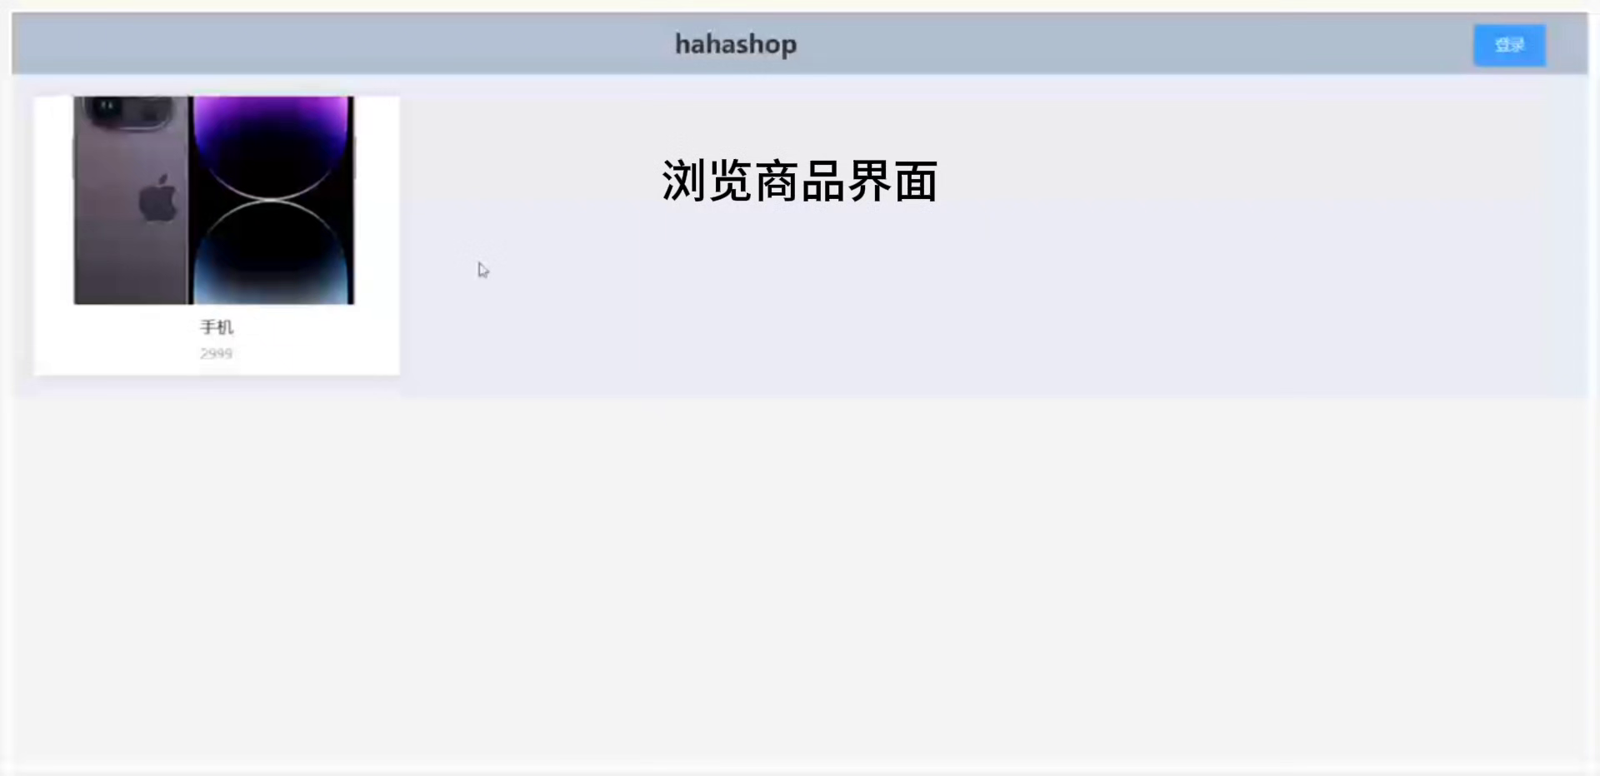
系统功能演示视频（买家）

Slide 11
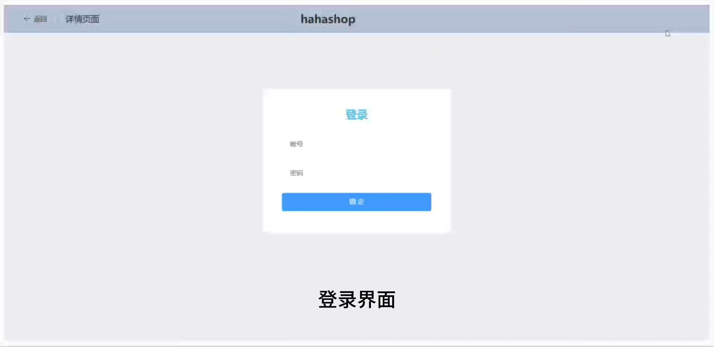
系统功能演示视频（卖家）

Slide 12
网站安全性
当网站没有考虑到足够的安全措施的时候，会带来很多很多的问题。比如我们学校的某个应用
，它就有地方不够安全，导致可以通过python来爬取到全校三万多人的手机号、学院、学号，而且
可以冒充其他用户进行一些非常非常敏感的操作。
所以我们组很重视我们网站的安全问题，绝对不让坏人有可乘之机！
我们在参阅了一些资料之后，使用了如下的方法来确保了登录、商家的一些操作的安全性

Slide 13
网站安全性
浏览器
后端服务器
发送账号密码
账号密码正确，返回账号加密后的密文
在需要权限的操作的请求中携带上这串密文
拿着密文解密，如果没问题，就允许操作

Slide 14
最新计划
- 需求变更分析
根据新的需求撰写需求规格说明书
- 测试
完成所有升级功能的测试并撰写缺陷报告文档
- 功能升级
- 商品管理
可以同时发布多个商品
支持商品类别管理
商品可以通过浏览器和搜索两种方式获取
商品图片可以多张
同时支持其他相关功能的升级
- 价格管理
有独立的商品价格管理
保留历史价格变动日志
同时支持其他相关功能的升级
- 客户管理
允许客户自由注册
同时支持其他相关功能的升级

Slide 15
Part 04
个人成果汇报

Slide 16

王恩宇—前端+api接口文档+后端bug修改
- 前端
查看链接：点我跳转
- 前端学习笔记
查看链接：点我跳转
- Api接口文档撰写
查看链接：点我跳转
- 部署说明、部署脚本
查看链接：点我跳转

Slide 17
陈君熠—后端
后端编写（基于springboot） + 数据库查询XML文件修正和部分编写
查看链接：点我跳转
后端编写（基于springboot） + 数据库查询XML文件修正
查看链接：点我跳转
后端构建部署 查看链接：点我跳转
后端部署说明（README.md文件与前端共用） 查看链接：点我跳转

Slide 18
徐嘉—测试
- 测试用例设计
查看链接：点我跳转
- 测试用例清单
查看链接：点我跳转
- 缺陷报告
查看链接：点我跳转
- 自动化测试代码
查看链接：点我跳转
- 附件（自动化测试录屏、缺陷复现录屏）
查看链接：点我跳转

Slide 19
黄自丹—文书+数据库设计
- 需求规格说明书书写
查看链接：点我跳转
- 数据库设计
查看链接：点我跳转
- 数据库查询XML文件编写
查看链接：点我跳转
阶段性评审报告wiki撰写
查看链接：点我跳转

Slide 20
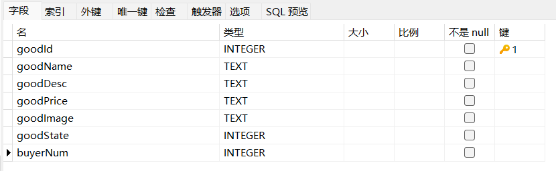
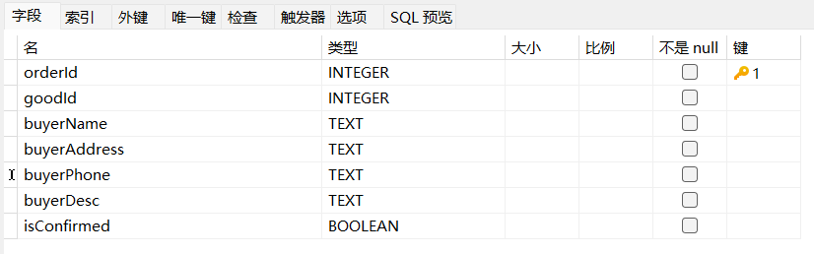
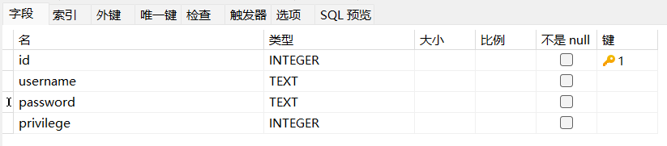
黄自丹—文书+数据库设计
Good表
Orders表
User表

Slide 21
感谢垂听

